Slide 1


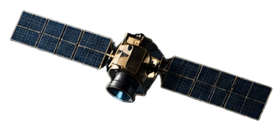
ECONOFÍSICA
ORBITAL
Evaluando la Riqueza Global a través de
Emisiones Lumínicas Nocturnas
Román Daniel Ulloa
Facultad de Ciencias Económicas
Universidad de Buenos Aires (FCE-UBA)
Fecha de defensa: 6 de noviembre de 2026

Slide 2


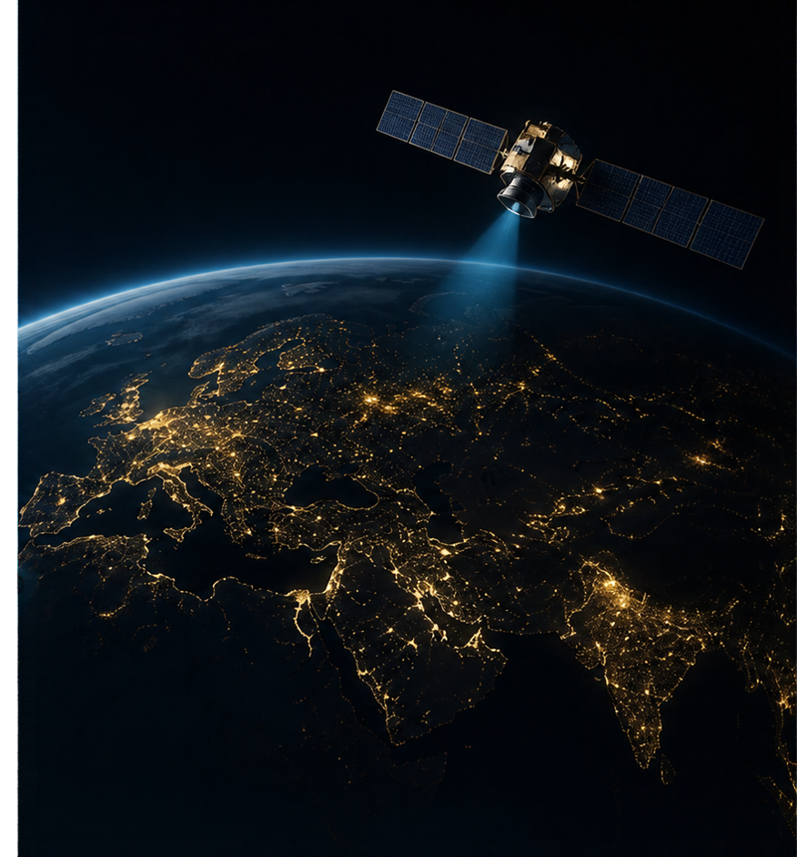



INTRODUCCIÓN Y PROBLEMA
El PBI tradicional es frágil y puede subestimar o distorsionar la riqueza real.
La radiancia nocturna VIIRS (NASA/NOAA) ofrece un observador externo neutral, consistente y comparable globalmente.
Una alternativa clave para la econofísica y la medición económica espacial.

Slide 3
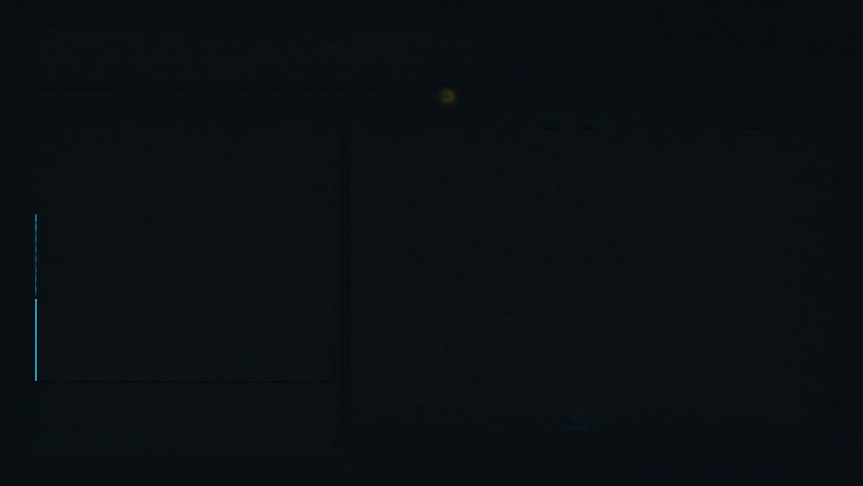







METODOLOGÍA Y MODELO
Filtrado físico aplicado a los datos de radiancia para eliminar ruido
y artefactos
Transformación log-log para estabilizar la varianza y corregir asimetrías
β = (XT X) -1 XT Y
Modelo de Mínimos Cuadrados
Ordinarios (MCO) para estimar relaciones globales
Verificación de ortogonalidad en los residuos para validar el modelo

Slide 4




RESULTADOS EMPÍRICOS
Corrección efectiva de la
asimetría pre-transformación logarítmica.
CORRELACIONES
Coeficiente de
Spearman
Coeficiente de
Pearson
Ranking global Top 10 de luminosidad:
Argentina (ARG) en el 8.º puesto.
0.919
0.865
Varianza compartida explicada:
84.5%

Slide 5





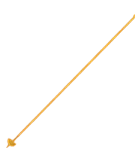
CONCLUSIONES Y CIERRE
El proxy lumínico es una fuente robusta
para evaluar la riqueza global desde la órbita.
Las limitaciones microespaciales de VIIRS impactan la precisión de las estimaciones.
El desarrollo del proyecto consolida aprendizajes metodológicos y fortalece la práctica académica.
Agradezco su atención.

